Slide 1

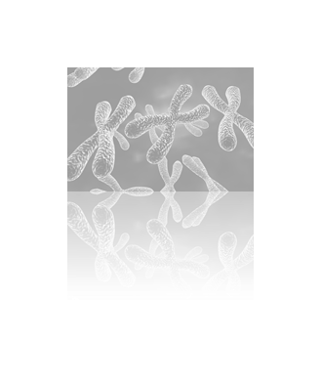

Nádorová cytogenomika
(CYTOGENETIKA A MOLEKULÁRNÍ CYTOGENETIKA)
HEMATOLOGICKÝCH MALIGNIT
Marie Jarošová
Centrum molekulární biologie a genové terapie
Interní hematoonkologická klinika FN a LF MU Brno

Slide 2

Genetika nádorů
Nádor je genetické onemocnění, které vzniká
jako důsledek kumulace řady genetických změn
V ČR je diagnostikováno ročně více jak 90 tis. nových nádorů
(ÚZIS: V roce 2015 bylo do Národního onkologického registru ČR (NOR) nově nahlášeno celkem 94 462 případů zhoubných novotvarů (ZN) a novotvarů
in situ (dg. C00–C97 a D00–D09 dle MKN-10), z toho 48 666 případů u mužů a 45 796 případů u žen.)
Celková incidence hematologických malignit přesáhla v letech 2015–2016 hodnotu 4400 případů ročně, při dlouhodobě stabilním průměrném ročním růstu +0,8 %. Mortalita recentně mírně klesá (ročně –0,2 %) a dosahuje hodnoty přibližně 2000 úmrtí ročně. Důsledkem odlišného trendu ve vývoji incidence a mortality je prudce rostoucí prevalence těchto onemocnění, která v letech 2015–2016 dosáhla hodnoty téměř 34 000 osob a ročně průměrně roste o +4,1 %.
Dušek et al, Transfuze a hematol.dnes, září 2018

Slide 3
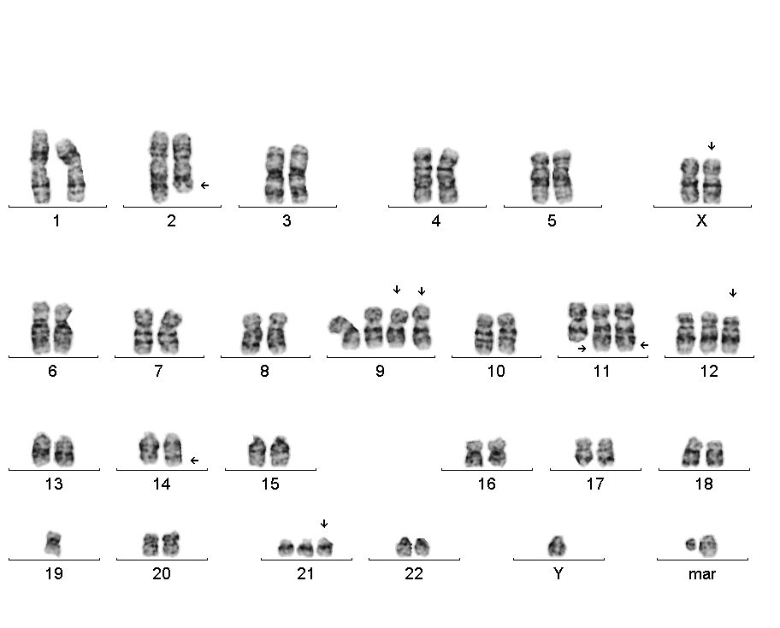
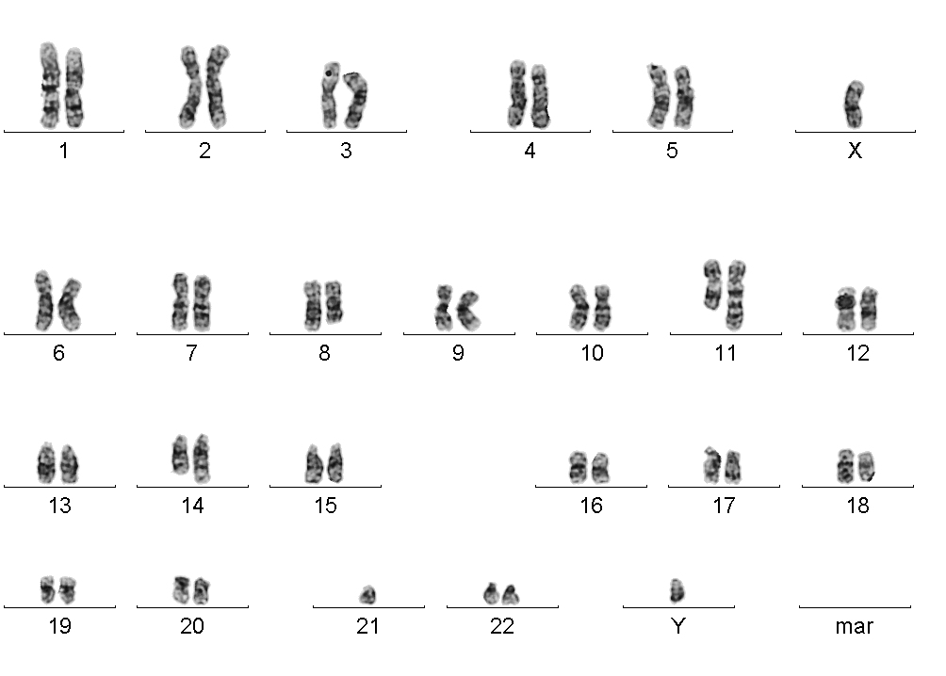
Nádorová cytogenomika
Charakteristickou vlastností nádorových buněk jsou
chromosomové změny : početní změny chromosomů
strukturní změny chromosomů

Slide 4
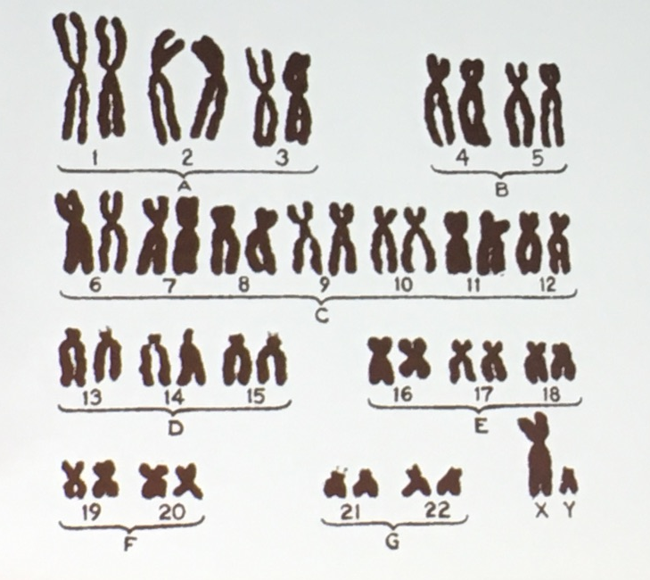
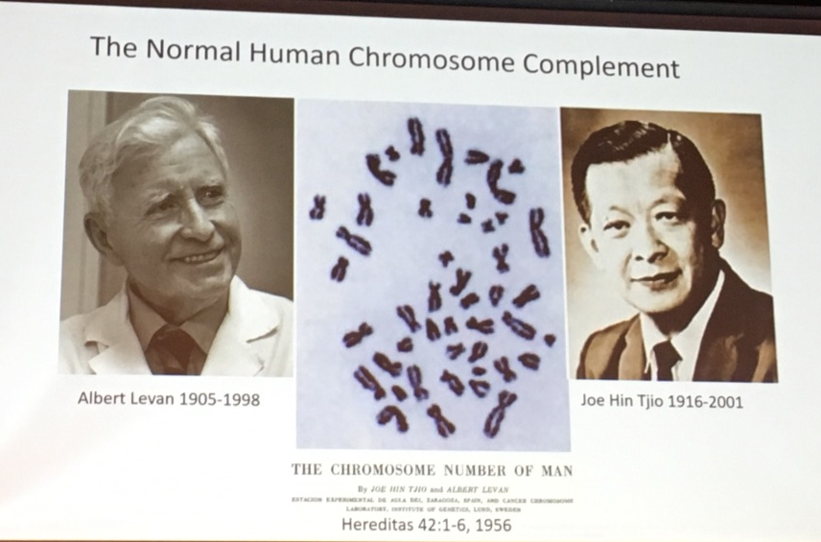
Historie cytogenetiky
Cytogenetics is the study of the structure and properties of chromosomes, their behaviour during somatic cell division during growth and development (mitosis), and germ cell division during reproduction (meiosis), as well as their influence on phenotype. Cytogenetics also includes the study of factors that cause chromosomal changes.
Hare &Singh1979
1956 - určen přesný počet 46 lidských chromosomů

Slide 5
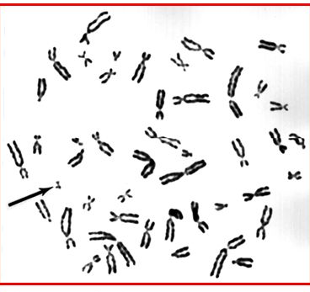
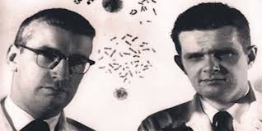
Historie nádorové cytogenetiky
Philadelphia chromosome (Ph1)
Peter Nowell & David Hungerford
Science 1960,132:1497

Slide 6
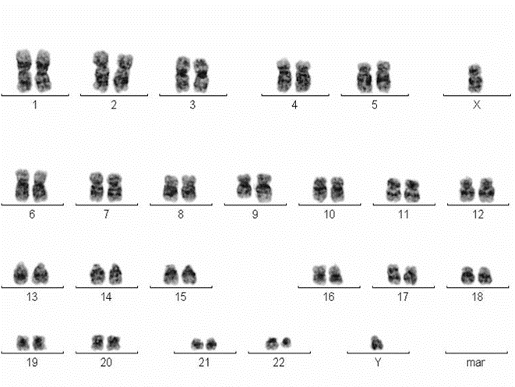
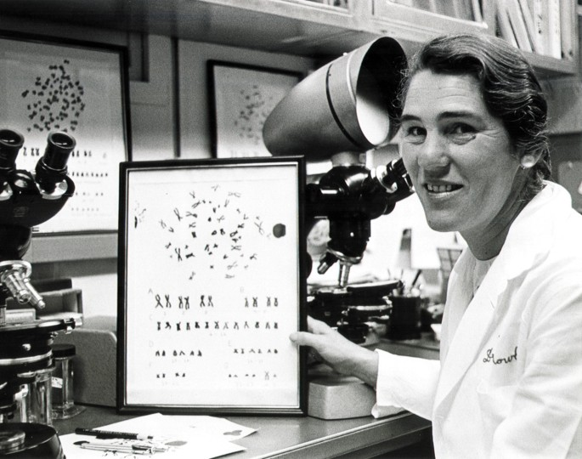

Historie nádorové cytogenetiky
Philadelphia chromosome (Ph1)
t(9;22)(q34;q11)
Dr. Rowley received the Lasker Award, given for distinguished contributions to medical science; the National Medal of Science from President Bill Clinton; and the Presidential Medal of Freedom from President Obama, among many other honors (1925-2013)

Slide 7

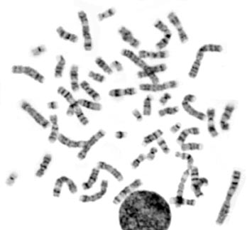
Nádorová cytogenetika
Zkoumá získané chromosomové změny
nádorových buněk
Hodnotí početní a strukturní změny
chromosomů
Základní metoda – G-pruhovací technika
(rozlišení kolem 3-5Mb)
V jednom vyšetření analyzuje celý genom

Slide 8

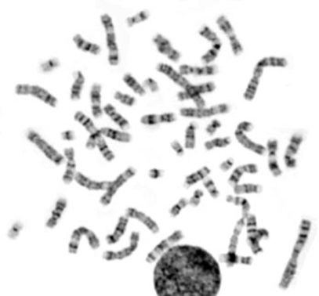
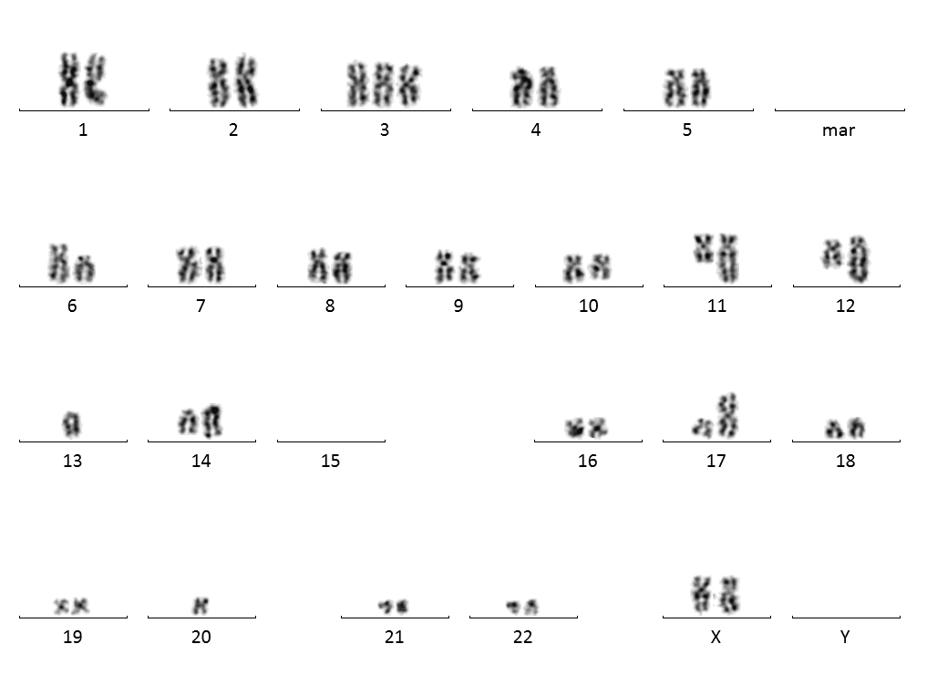
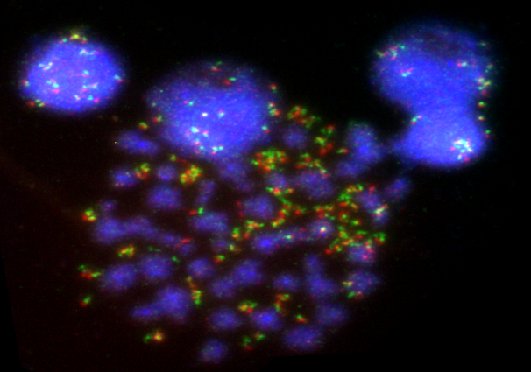
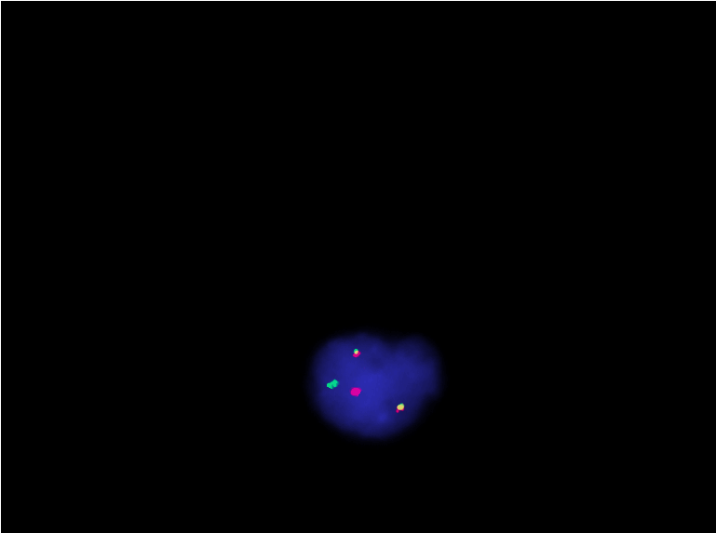
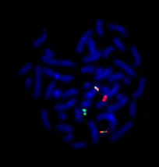
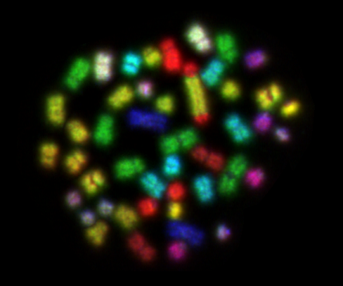
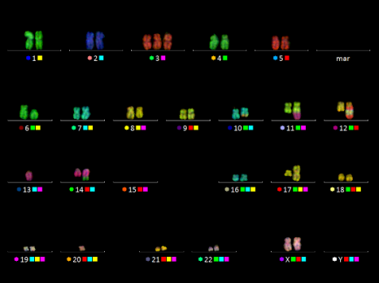
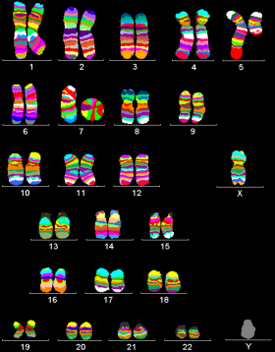
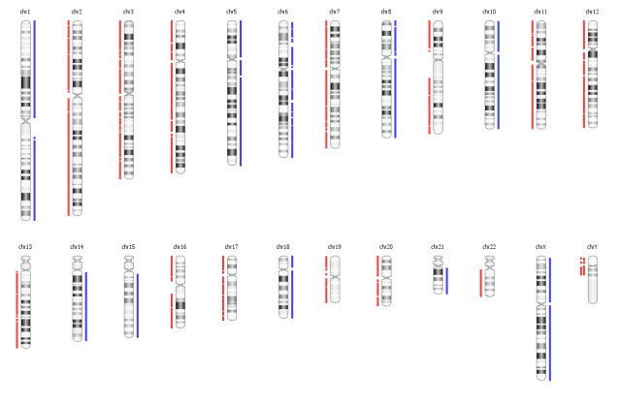
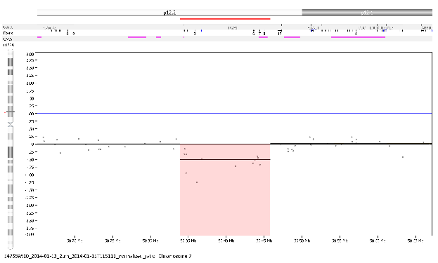
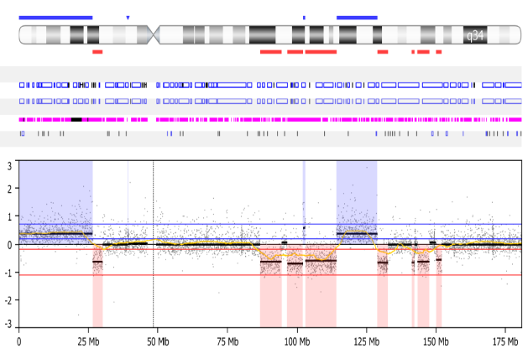
Nádorová cytogenomika - metody
FISH
Konvenční
cytogenetická
analýza
mFISH
mBAND
arrayCGH/SNP array

Slide 9
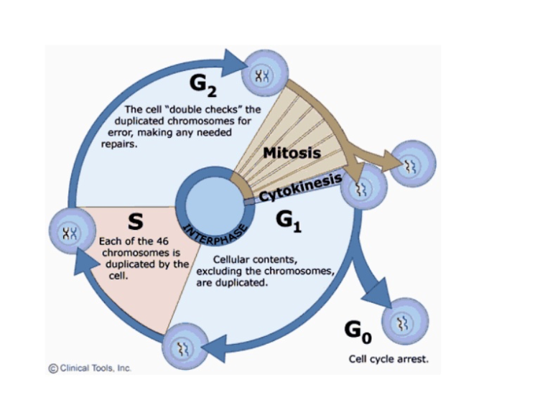
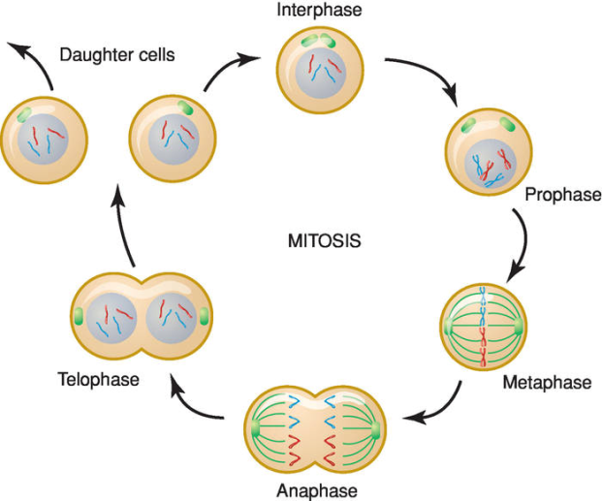
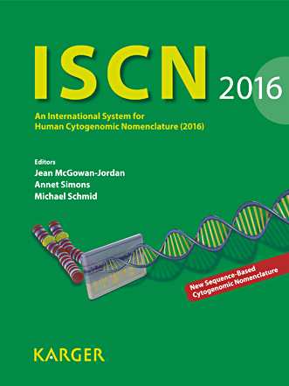
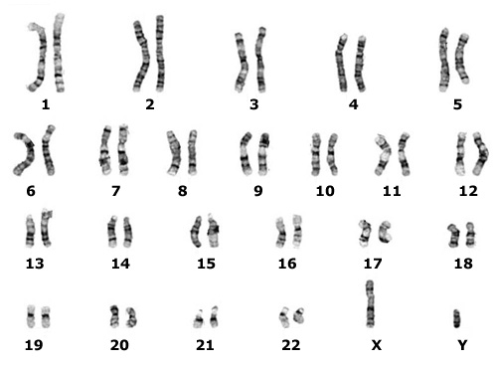
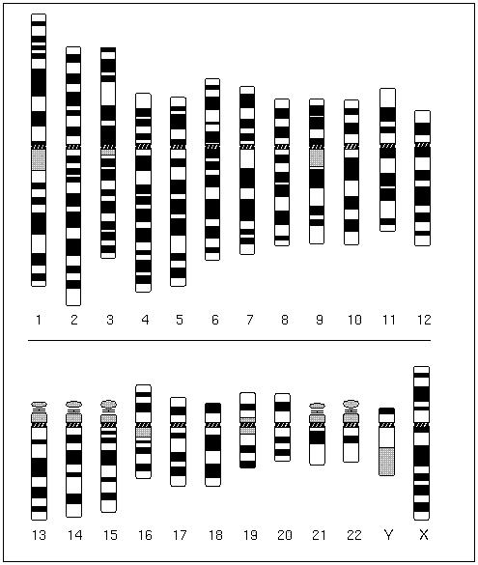
Konvenční cytogenetika

Slide 10
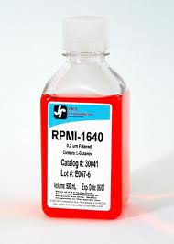
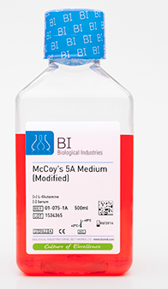
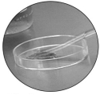
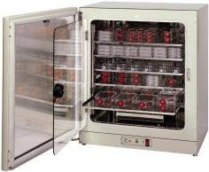
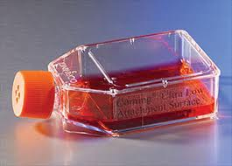
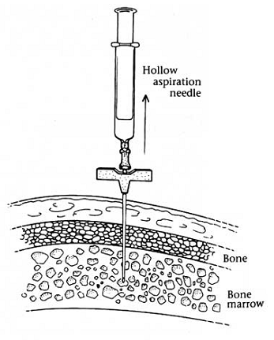
Postup kultivace buněk nádorů
1-2ml
kostní dřeň
periferní krev
uzlina
nádorová tkáň
37°C/ 5%CO2
Kultivace
2/24/72hod/týdny

Slide 11
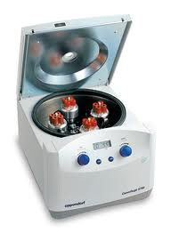
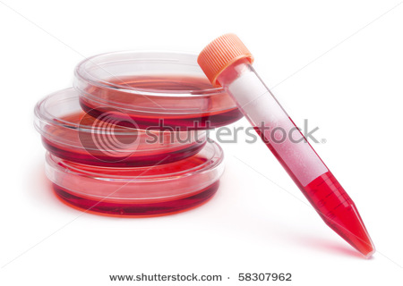

ZPRACOVÁNÍ BUNĚČNÉ KULTURY
HYPOTONIZACE
0,075M KCl
PŘÍPRAVA PREPARÁTŮ
KAPÁNÍM BB SUSPENZE
NA SKLO
FIXACE ROZTOKEM
KYS.OCTOVÉ A METANOLU v poměru 1:3
BARVENÍ A HODNOCENÍ
V MIKROSKOPU

Slide 12
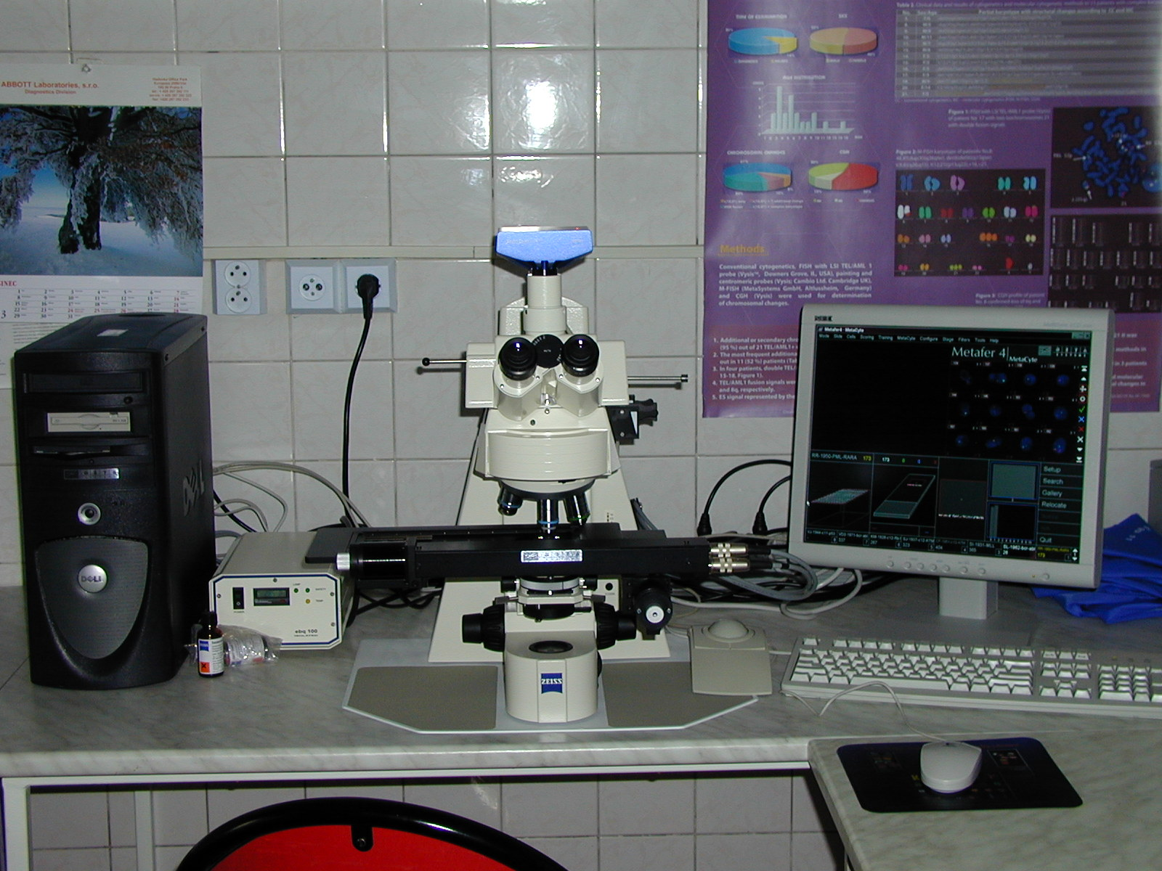


Slide 13
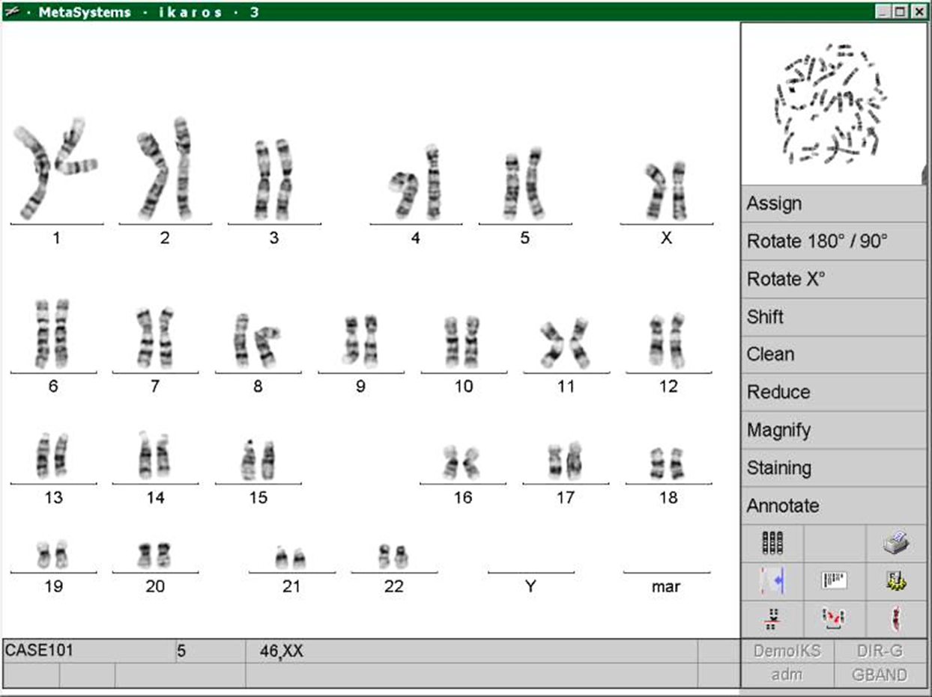

Klasická cytogenetika - karyotyp

Slide 14

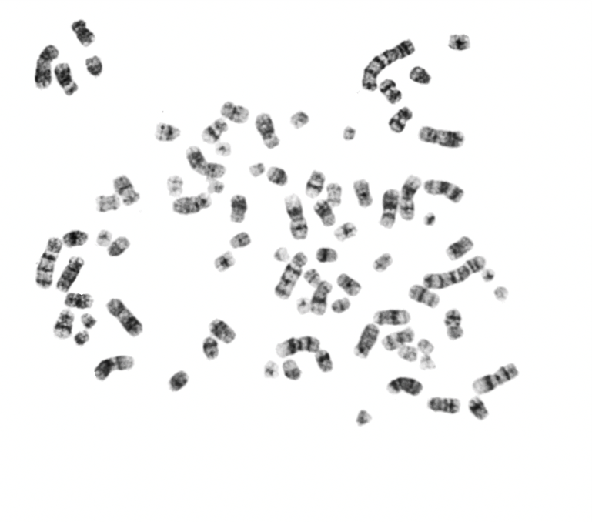
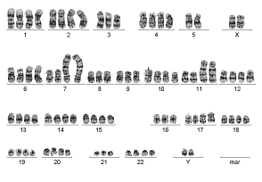
Konvenční cytogenetika
Cytogenetické vyšetření
G-banding; rozlišení 5-10Mb, např. chr 8 : 146Mb; ~500 genů,cMYC ~600kb,
In the first instance, banding analysis must be undertaken and, if an abnormal karyotype is found, a minimum of five abnormal metaphases must be fully analysed with a further five clonal metaphases counted and scored for additional structural changes if available. In the event of anormal karyotype 20 metaphases must be examined with at least ten fully analysed and the remainder counted and scored for structural abnormalities before the issue of a normal report. If 20 metaphases cannot be examined the normal report must be qualified (see section 5 on reporting).
Cytogenetics and molecular genetics European recommendations and quality assurance for cytogenomic analysis of haematological neoplasms.
Rack et al. Leukemia (2019) 33:1851–1867

Slide 15



Molekulární cytogenetika
Denaturace
Metody založené na fluorescenční
in situ hybridizaci (FISH) vytváří
spojení mezi metodami molekulární
genetiky a klasické cytogenetiky
Metody využívající základní vlastnosti
jednořetězcové DNA vzájemně se
vázat na základě komplementarity
bazí
Hybridizace

Slide 16
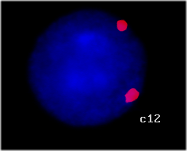
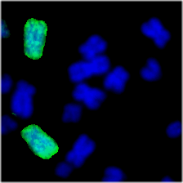
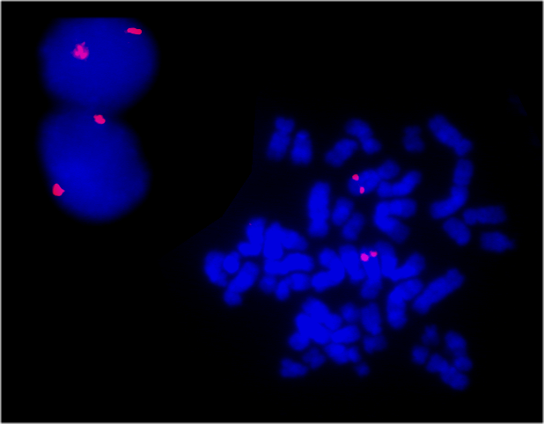
Typy sond
centromerické
celochromosomové
genové
Notes:
Nejčastěji jsou BAC sondy, do vektoru se vloží DNA o velikosti 100-200 kb.

Slide 17

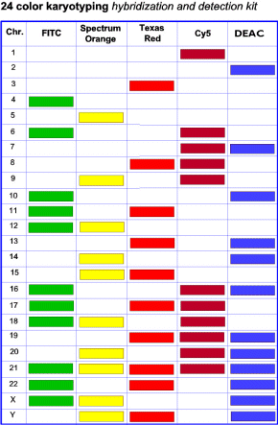
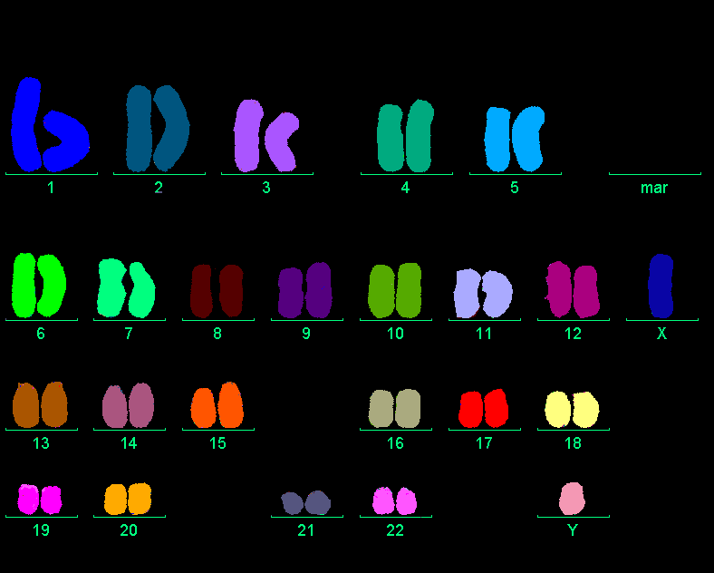
Mnohobarevná fluorescenční in situ hybridizace (mFISH)
Mnohobarevná fluorescenční in situ hybridizace (M-FISH) je molekulárně cytogenetická metoda založená na hybridizaci 24 fluorescenčně značených celochromosomových sond, které dovolují současně obarvení všech chromosomových párů odlišnými barvami.

Slide 18

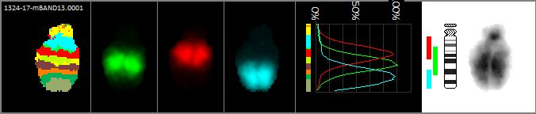
Mband FISH
Kombinuje paintingové proby specifické pro danou oblast chromosomu
Sondy připravené mikrodisekcí chromosomových oblastí
Pruhování pokrývá celý chromosom
Převzato I.Chudoba

Slide 19

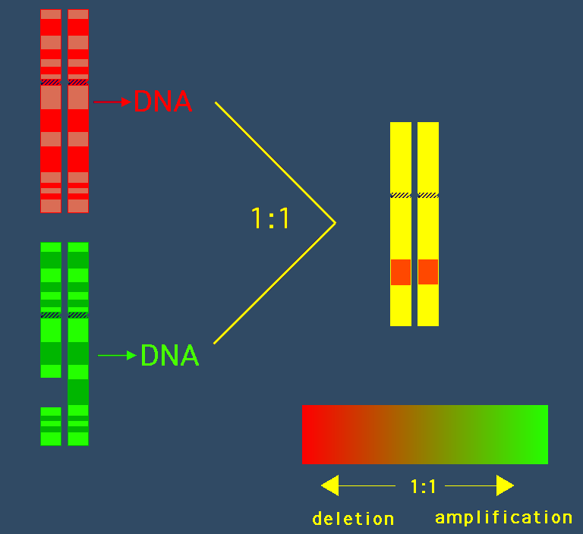
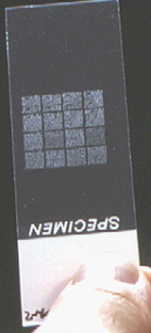
Array CGH –
komparativní genomová hybridizace
Nádorová DNA je hybridizována společně s kontrolní DNA k hybridizačnímu sklu, na kterém jsou fragmenty genomické DNA/oligonukleotidy

Slide 20

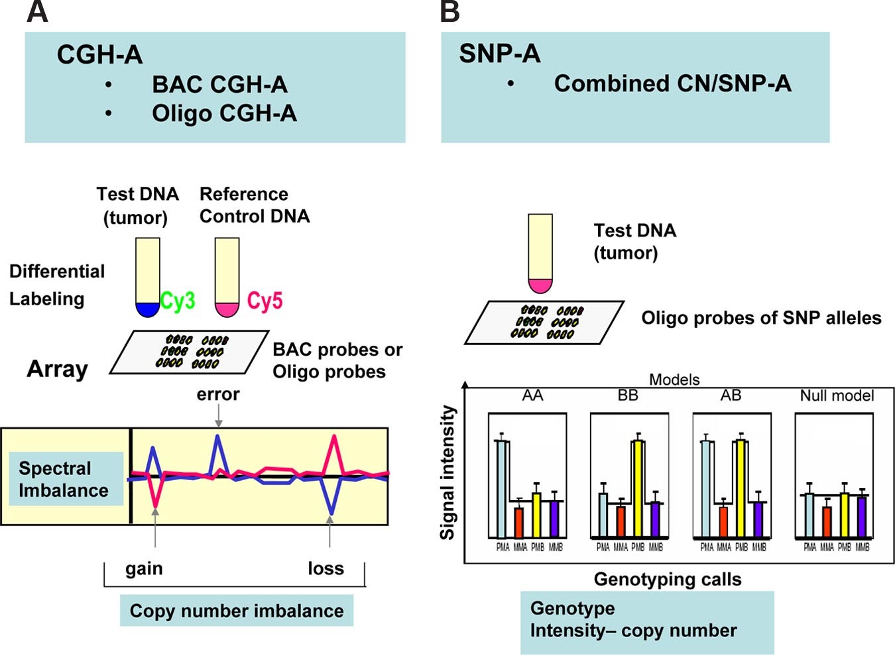
GeneChip 6.0 (906 600 SNP sequences a 900 000 nonpolymorphic oligonucleotides, an average spacing of 0.7 Kb, tj 700bp).
Rozlišení aCGH/SNPs ∼400kb (25–85-mer oligonucleotides)

Slide 21
Cytogenetics

Slide 22
FISH

Slide 23
Molecular genetics

Slide 24
Genetické změny u hematologických
malignit
90-95% nemocných s chronickou myeloidní leukémií (CML)
60-80% nemocných s akutní myeloidní leukémií (AML)
60% nemocných s myelodysplastickým syndromem (MDS)
50-80% nemocných s chronickou lymfocytární leukémií (CLL)
70-90% nemocných s akutní lymfoblastickou leukémií (ALL)
60-90% nemocných s nehodgkinským lymfomem (NHL)
90% nemocných s mnohočetným myelomem (MM)
Notes:
24

Slide 25

Cytogenetika v hematologii
1.Diagnosa
2.Prognosa
3.Léčebné rozhodování

Slide 26
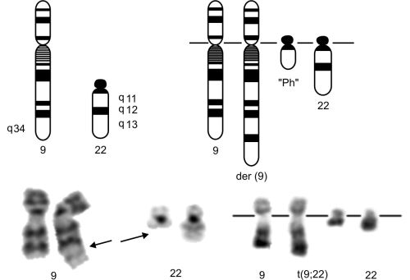
Filadelfský chromosom (Ph)
První specifická chromosomová změna u nádoru člověka
Převzato: www.jaypeedigital.com

Slide 27


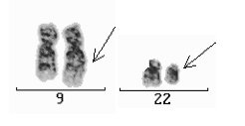
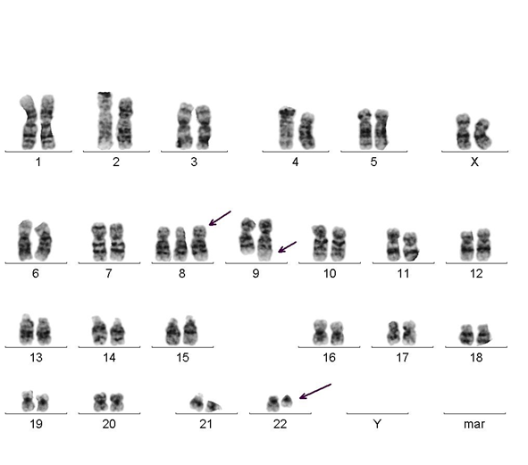
Cytogenetika CML
Diagnóza
90-95% Ph chromosom výsledek
translokace t(9;22)(q34;q21)
Prognóza
Přídatné chromosomové změny
Diagnosa CHF: ~12%
Akcelerovaná fáze: ~30%
Blastická zvrat : ~70%

Slide 28
Přídatné chromosomové změny u CML
Přídatné změny u CML
Aberace | Frekvence %
+8 | 38
+Ph | 30
i(17q) | 20
+19 | 13
-Y | 8
+21 | 7
+17 | 5
-7 | 5
t(3;21) | 2
Komplexní změny | 1
Prognosa
“major” route změny
  +8
  +der(22)t(9;22)
  +19
  i(17)(q10)
“minor” route změny
  + 17, + 21
  - Y, -7, -17
  t(3;21)
  t(4;6), t(2;16), t(1;21)
Relativně dobrá:
+8,+Ph,-Y
Relativně špatná:
i(17)
Aberace 3q26.3
-7/del7q
Mitelman ,Leuk Lymphoma 1993 Wang et al, Blood 2016

Slide 29


Slide 30


Glivec (Imatinib)

Slide 31

Glivec (Imatinib)

Slide 32
ELN sledování MRN CML cytogenetika
Type of Response |  | Definition
CHR | Complete Hematologic Response | Normal differential, WBC & platelets ≤ ULN
MCyR | Major cytogenetic Response | 0–35% Ph+marrow metaphases
CCyR | Complete Cytogenetic Response | 0% Ph+marrow metaphases
MMR | Major Molecular Response | BCR-ABL/ABL ≤ 0.1% (International Scale)
MR^{4.0} |  | BCR-ABL/ABL ≤ 0.001% (IS) “4-log reduction”
MR^{4.5} |  | BCR-ABL/ABL ≤ 0.003% (IS) “4.5-log reduction”
CMR | Complete Molecular Response | Undetectable BCR-ABL (test of sensitivity ≥4.5 logs)

Slide 33

CML – v době léčby inhibitory
Table. TKI Treatments for CML⁵⁻¹⁰
*All TKIs administered with steroids
NIL and DAS have significantly increased apoptosis more than IM by involving both intracellular calcium signaling as well as oxidative stress.

Slide 34

WHO Classification
Cytogenetika součástí diagnostiky a klasifikace řady hematologických malignit
  Cytogenetika je součástí WHO klasifikace AML
  Společně s cytomorfologií stratifikuje nemocné s MDS a MPN
  Je součástí prognostické stratifikace u CLL
  Klasifikace lymfomů - histologie, cytogenetika a FISH potvrzují klasifikační zařazení
  Je součástí prognostické stratifikace u MM

Slide 35
WHO klasifikace AML

Slide 36
WHO prognostická stratifikace AML

Slide 37

Stratifikace podle cytogenetických nálezů
Grimwade D et al. Blood 2010;116:354-365

Slide 38





APL t(15;17)(q22;q12) / PML-RARA
CBFB-Rearrangement
t(15;17)(q22;q12)
PML-RARA
Janet D Rowley et al. Lancet 1977

Slide 39

Cílená léčba nemocných s APL
corepressor
coactivator
retinoid X receptor
Schéma z práce

Slide 40

AKUTNÍ LYMFOBLASTICKÁ LEUKEMIE (ALL)
ALL – heterogenní onemocnění s monoklonální proliferací a expanzí nezralých lymfoidních buněk v KD, PK
a dalších orgánech
Cytogenetika má prognostický význam
Diagnostický význam - imunofenotyp

Slide 41

Doporučení pro vyšetřování dětských BCP ALL
Cytogenetika FISH
KMT2A(MLL)
BCR/ABL1
TCF3/HLF
iAMP –RUNX1
CEP7/8
B-other ALL
CRLF2
9p21/JAK2
ABL2 (1q25.2)
PAX5 (9p13.2)
IGH
TCF3/PBX1 (UNS)
ETV6/RUNX1
CEP X/10
CEP 7/8
Moorman, Haematologica 2016

Slide 42
Myelodysplastický syndrom (MDS)
WHO klasifikace
Refractory cytopenia with unilineage dysplasia (RCUD)
Refractory anemia with ringed sideroblasts (RARS)
Refractory cytopenia with multilineage dysplasia (RCMD)
Refractory anemia with excess blasts-1 (RAEB-1)
Refractory anemia with excess blasts-2 (RAEB-2)
Myelodysplastic syndrome, unclassified (MDS-U)
Myelodysplastic syndrome associated with isolated del(5q)
Klinická heterogenita MDS je odrazem heterogenity
získaných somatických genetických změn
Chromosomové změny u MDS
de novo MDS 40-60%
t-MDS nebo sekundární MDS 90%

Slide 43

Prognostická stratifikace MDS
MDS
Schanz et al, 2012

Slide 44

5q- SYNDROM
46,XX,del(5)(q31)
10 % nemocných
dobrá prognóza
(5-16 % progrese do AML)
intersticiální delece, 5q31,
5q32-5q33
Cílená léčba: lenalidomid
azacytidin
Lenalidomid - imunimodulační látka
Azacytidin (vidaza)- hypometylace DNA

Slide 45
CYTOGENETIKA CLL
Prognostický význam chromosomových změn u CLL
Döhner H, Stilgenbauer S, Benner A, Leupolt E, Krober A, Bullinger L, Dohner K, Bentz M, Lichter P: Genomic aberrations and survival in chronic lymphocytic leukemia.
N Engl J Med 2000; 343:1910-1916.

Slide 46

Chronická lymfocytární leukemie (CLL)
Mutační a cytogenetický model
TP53 M
del13q14
NOTCH1 M
Matched general popul.
del13q14
N=26
(4.0%)
Normal/+12
SF3B1 M
BIRC3 M
NOTCH1 M/SF3B1 M/
del11q22-q23
del11q22-q23
MYD88 M
*
*
TP53 DIS/BIRC3 DIS
*
del17p13
*
BIRC3 del
+12
Rossi et al. Blood 2013

Slide 47
CLL – prognostická a léčebná stratifikace
Puiggros et al, BMRI 2014

Slide 48



Nehodgkinské lymfomy - NHL
Maligní lymfomy jsou heterogenní skupina nádorů lymfatické tkáně
Vznikají na základě genetických změn v původně normálních buňkách
Klasifikace lymfomů- histopatologie - WHO klasifikace lymfomů 2008
Cytogenetika a FISH potvrzují klasifikační zařazení
Folikulární lymfom (FL)
indolentní B buněčný lymfom
~20 % všech lymfomů
heterogenní klinický průběh , os několik roků až 20 let
90% nemocných má translokaci t(14;18)(q32;q21)
Fúze IGH/BCL2

Slide 49
MCL (mantle cell lymphoma) lymfom plášťových buněk
  Agresivní onemocnění (OS 3-5 let)
∼ 6 % všech NHL
Diagnostika:
  Morfologie
  Imunohistochemie
  Imunofenotypizace
  Genetika:
    cytogenetika
    FISH
    molekulární genetika - PCR
Notes:
MCL – lymfom pláštových buněk folikulů, se řadí mezi je agresivní onemocnění. Z celé skupiny NHL tvoří asi 6 % nově diagnostikovaných onemocnění každý rok.
Diagnostika onemocnění se provádí na základě zhodnocení morfologie buněk, imunohistochemie nebo imunofenotypizace a také na základě genetiky. Ke zhodnocení genetických změn se využívají především metody cytogenetiky, fluorescenční in situ hybridizace a metody molekulární genetiky založené na PCR.
Klasická / blastoidní varianta
Dnes je pro MCL lymfom obecně charakteristická t(11;14) mezi geny IgH a Cyklin D1, jejíž důsledkem je hyperexprese cyklinu D1. Ta dále vede k deregulaci buněčného cyklu, narušení mechanismů opravy DNA, aktivaci mechanismů vedoucích k přežívání buněk a nakonec k onkogenezi.
V plášťové zóně sekundárních folikulů
CD5+, CD23-, povrchový IgM a IgD (sIgM+, sIgD+), pan B+ (CD19, CD20, CD22) – tohle vše podobné jako u CLL
Pro MCL je (na rozdíl od CLL) typická pozitivita FMC7, silná exprese molekul b-buněčného receptoru CD79b/sIg a slabá, nebo žádná exprese CD23.
Jak vypadá t(11;14) ) stručný popis + obrázek
(vycházející z B lymfocytů
Imuno: CD19, CD20, CD22, CD5+, CD23-, povrchový IgM a IgD, FMC7+, CD79b+
neléčitelné
(OS 3-5 let)
Varianty - Blastoidní varianta – vyplavuje do peri
.. atd

Slide 50




MCL (mantle cell lymphoma) lymfom plášťových buněk
Konvenční cytogenetika
  t(11;14)
FISH
  dual color dual fusion probes
IgH/CCND1 DC DF Kreatech
Notes:
K detekci translokace t(11;14) či hyperexprese cyklinu D1 se dnes v praxi využívá několik rozličných metod. Slovosled?
Konvenční cytogenetika nám umožňuje detekovat t(11;14) případně další změny na úrovni chromosomů. Flourencenční in situ hybridizace se používá pro detekci t(11;14) s použitím komerčně dodávaných sond, které mají široké pokrytí a zle jimi detekovat translokaci nezávisle na místě zlomu v oblasti cyklinu D1.

Slide 51
Nehodgkinské lymfomy (NHL) u dětí
4-7% nádorů u dětí a mladistvých
incidence vzrůstá s věkem
zvýšené riziko děti s imunodeficitem (např. AT)
WHO klasifikace 2008
Frekvence histologických subtypů odlišná od dospělých
Převzato: Hochberg et al, BJH 2008

Slide 52


BURKITT LYMFOM (BL)
48,X,-Y,del(1)(p13pter),+der(1)del(1)(q?24q?ter)t(1;4)(q23;?q?),
+ider(1)(q11)del(1)(q?24q?ter)t(1;4)(q23;?q?),del(6)(q?15),+7,t(8;14)(q24;q32)(1.klon-56%)
11/2011

Slide 53


MNOHOČETNÝ MYELOM
MM je B-buněčné nádorové onemocnění, charakterizované nekontrolovatelnou proliferací abnormálních plasmatických buněk v kostní dřeni.
Walker B,

Slide 54



MNOHOČETNÝ MYELOM
2015

Slide 55
ZÁVĚR
Cytogenetika je nedílnou součástí diagnostických a prognostických stratifikací hematologických malignit
V jednom vyšetření analyzuje celý genom
Dovoluje potvrdit klinickou diagnosu nálezem specifických chromosomových změn
Nenáhodné rekurentní změny určují prognosu onemocnění
Určení změny dovoluje monitorovat účinnost léčby

